Slide 1
ところで
本当に
「共助」は
必要なのか？

Slide 2
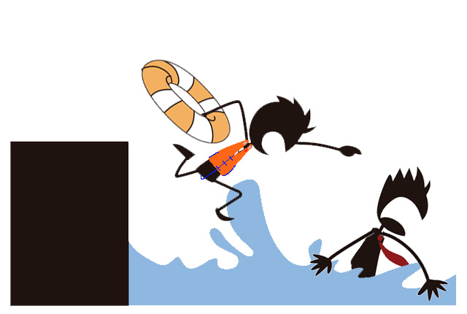
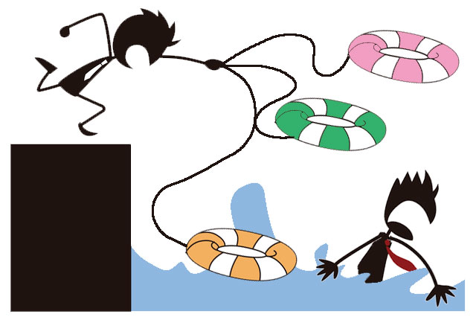
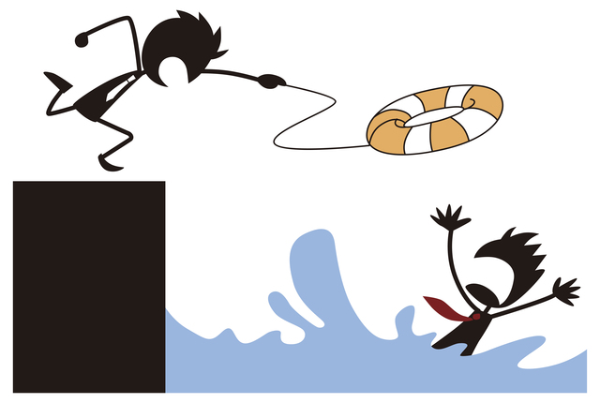
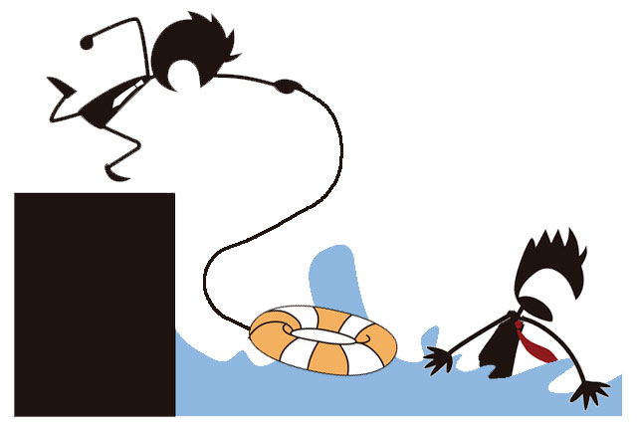
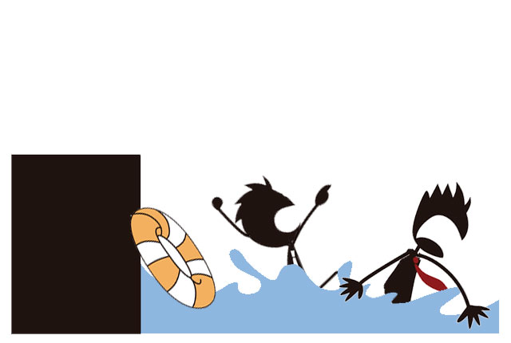
「共助」の形
助けることができない
だけではなく
共倒れしかねない！
行政ができもしないことを
災害対策基本法に
記載するな！
市民は勘違いする！
一般市民がやることと
行政がやるべき責務が
混在しすぎている！
助かる意識のない人や
助かる努力をしない人
この人達の「安否確認」なんて
する必要はない!
『私は大丈夫です！』
自らが発信することが
最も重要！
発信することが出来ない人と
発信しない人
全く違うもの！
普段は何もせず
災害時だから
助けろ！
これは都合良すぎる！
人を助ける共助
助かりたいと思う人がお互いに助け合うことが「共助」
「助かろうとする意志がない人」を 助けることは不可能
しかし現在の日本では
人を助ける共助が推進されている
どこかにスタートラインの引き間違った原因がある
自主防災組織「共助」→何をすべきか「定義がない」
できること
できないこと
これらが何処にも明記されていない！
できるようになる為にはそれなりの備え（装備）が必要
自分が生き延びる術を 身につけること！
それが置き去りに
なっている

